Slide 1
বিসমিল্লাহির রাহমানির রাহিম
সুপ্রিয় শিক্ষার্থীরা আজকের পাঠে
স্বাগতম

Slide 2
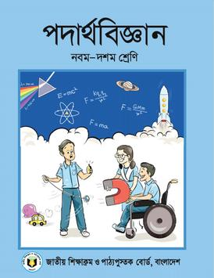
পরিচিতি
মোহাম্মদ বদরুল আলম
সহকারি শিক্ষক(পদার্থবিজ্ঞান)
বেপজা পাবলিক স্কুল ও কলেজ
সিইপিজেড চট্টগ্রাম
মোবাইলঃ ০১৮১৯-৫১৮৫৫৯
শ্রেণিঃ নবম- দশম
বিষয়ঃ পদার্থ বিজ্ঞান
অধ্যায়ঃ চতুর্দশ
সময়ঃ ৫০ মিনিট
তারিখঃ
19 সেপ্টেম্বর 2020

Slide 3
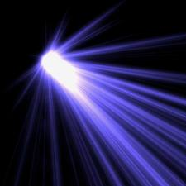
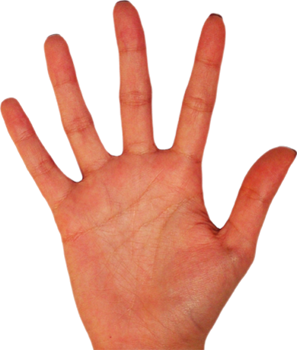
নিচের চিত্রগুলো লক্ষ্য করঃ
চিত্রগুলো দ্বারা কী বুঝতে পারছ?
এক্সরে এর কাজ হচ্ছে।

Slide 4
আজকের পাঠ
এক্সরে

Slide 5
শিখনফল
এই পাঠ শেষে শিক্ষার্থীরা-
এক্সরে কী তা বলতে পারবে।
এক্সরে এর কার্যপ্রণালী বর্ণনা করতে পারবে।
এক্সরে এর ব্যবহার ও ঝুঁকি ব্যাখ্যা করতে পারবে।

Slide 6
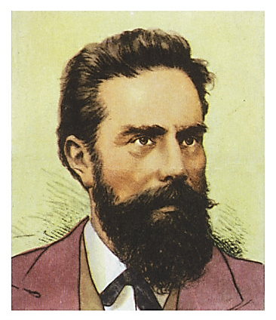
জার্মান পদার্থবিজ্ঞানী উইলহেম রনজেন ১৮৯৫ সালে এক্সরে
আবিষ্কার করেন।

Slide 7
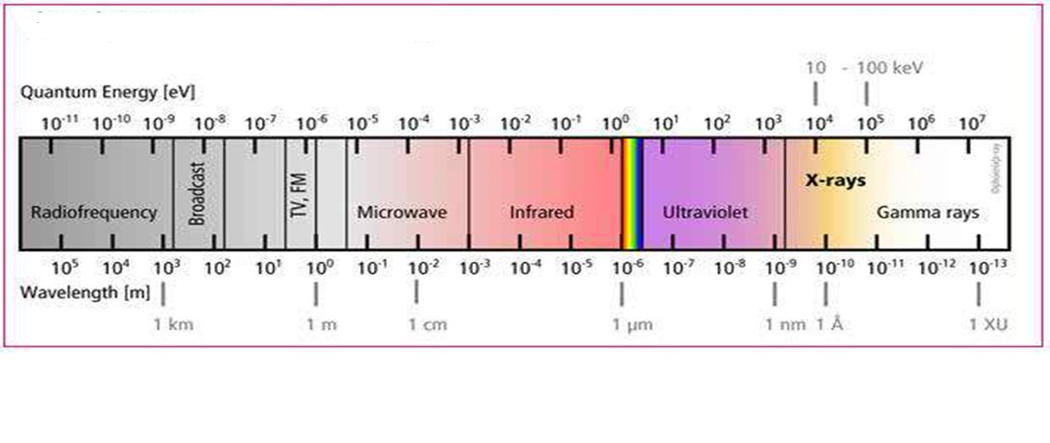
এক্সরে তাড়িত চৌম্বক বিকিরণ । এটি দৃশ্যমান নয়। তরঙ্গ দৈর্ঘ্য ${10}^{−8}$m থেকে ${10}^{−10}$m এর কাছাকাছি। এই রশ্মি উচ্চ ভেদন ক্ষমতা সম্পন্ন।

Slide 8
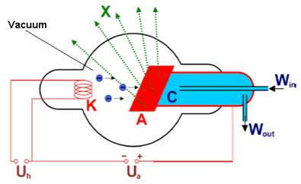
এক্সরের কার্যপ্রনালী
ক্যাথোড
অ্যানোড
1200 v
1200 v

Slide 9
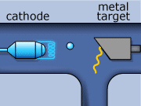
এক্সরের কার্যপ্রণালী
টাংসেন ফিলামেন্ট তাপীয় নিঃসরণ প্রক্রিয়ায় ক্যাথোড থেকে মুক্ত ইলেকট্রন লক্ষবস্তু অ্যানোডে আঘাত করছে, ফলে এক্সরে উৎপন্ন হচ্ছে।

Slide 10
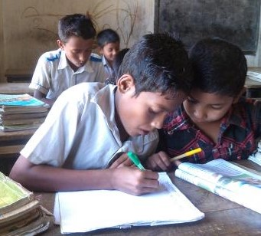
একক কাজ
১. এক্সরে কে আবিষ্কার করেন?
২. এক্সরে এর তরঙ দৈর্ঘ্য কত?

Slide 11
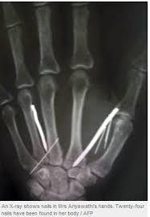
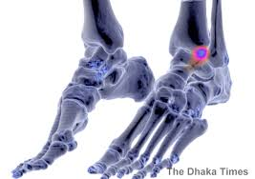
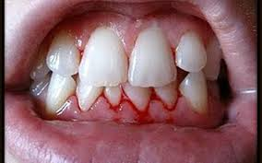
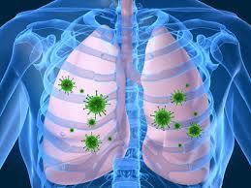
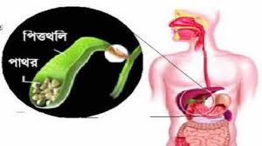
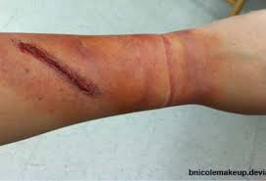
এক্সরের ব্যবহারঃ
চিকিৎসা ক্ষেত্রে--
নিউমোনিয়া নির্ণয়ে
স্থানচ্যুত হাড়ের স্থান নির্ণয়
দাঁতের গোড়ায় ঘা বা ক্ষত নির্ণয়
হাড়ে ফাটল বা ভেঙ্গে যাওয়া হাড় শনাক্তকরণ
পিত্তথলি বা কিডনির পাথর নির্ণয়।
রোগাক্রান্ত কোষ ধ্বংস করাতে।

Slide 12
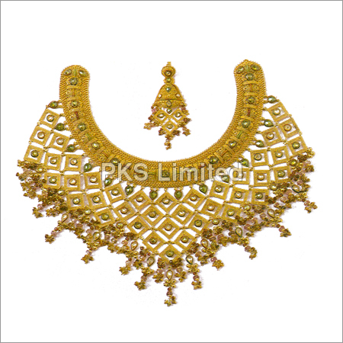
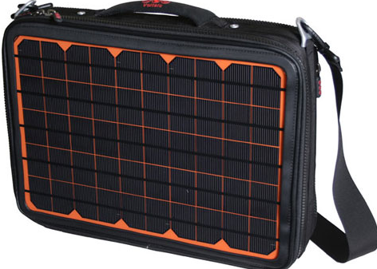
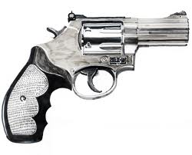
নিরাপত্তায়-
এক্সরের ব্যবহারঃ
শিল্প-বাণিজ্যে-
স্বর্নালংকার নির্ণয়ে
আগ্নেয় অস্ত্র নির্ণয়ে

Slide 13
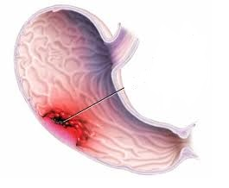
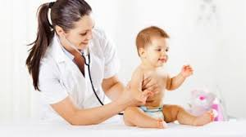
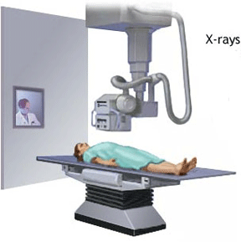
এক্সরের ঝুঁকি বা পাশ্বপ্রতিক্রিয়া
অতিরিক্ত এক্সরে জীবকোষ ধ্বংস করে।
শিশুদের প্রজননতন্ত্রে ক্ষতিকর প্রভাব ফেলে।
একই জায়গায় বারবার এক্সরে করার
ফলে টিউমার সৃষ্টির সম্ভবনা বেড়ে যায়।
গর্ভবতী অবস্থায় মা ও শিশু উভয়ের
ওপর ক্ষতিকর প্রভাব ফেলে ।

Slide 14
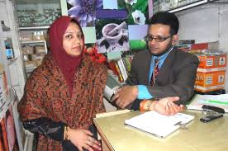
এক্সরের ঝুঁকি এড়াবার কৌশল
গর্ভবর্তী মহিলাদের এক্সরে করার আগে বিশেষজ্ঞ পরামর্শ নিতে হবে।
শিশুদের এক্সরে করার ক্ষেত্রে সতর্ক থাকতে হবে।

Slide 15
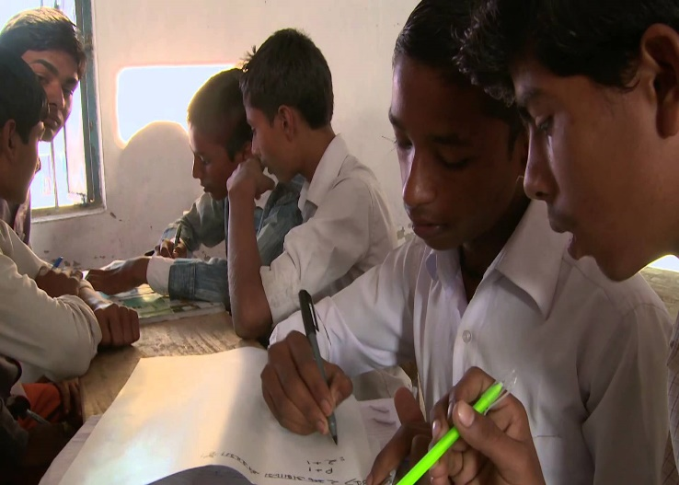
দলগত কাজ
সময়ঃ ৫ মিনিট
এক্সরে এর কাজ বর্ণনা কর লেখ।

Slide 16
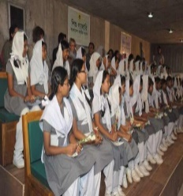
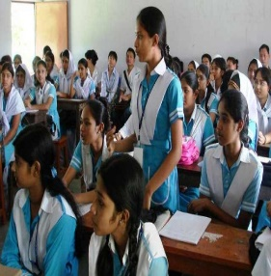
উত্তর সঠিক হয়েছে।
মূল্যায়ন
আবার চেষ্টা কর।
কোন বিজ্ঞানী এক্সরে আবিষ্কার করেন?
ক. রন্টজেন
খ. ওহম
গ. হেনরি
ঘ. ভোল্টা
এক্সরে নেওয়ার সময় রোগীকে কী নির্মিত এপ্রোন দ্বারা যথাসম্ভব আচ্ছাদিত করতে হয়?
ক. কার্বন
খ. সীসা
গ. ক্যাডমিয়াম
ঘ. গ্যালিয়াম
এক্সরে ব্যবহার করা হয়-
i. দাঁতের গোড়ায় ঘা নির্ণয়ে
ii. দাঁতের গোড়ায় ক্ষয় নির্ণয়ে
iii. ক্যান্সার কোষকে ধ্বংস করতে
নিচের কোনটি সঠিক?
ক. i ও ii
খ. i ও iii
গ. ii ও iii
ঘ. i ii ও iii

Slide 17
বাড়ির কাজ
ক)ECG কী?
খ) আলোক রশ্মি ও এক্সরে আলোক রশ্মির মধ্যে তুলনা করে
গ) উদ্দিপকের চিকিৎসা পদ্ধতির বর্ণনা দাও।
ঘ) চিকিৎসা ছাড়া আর কোন কোন ক্ষেত্রে উক্ত রশ্মিটি ব্যবহৃত হয়?বর্ণনা কর।

Slide 18
সবাই বাসাই থাকি নিরাপদে থাকি
সময়ের সদব্যবহার করি
আল্লাহ হাফেজ

